Slide 1
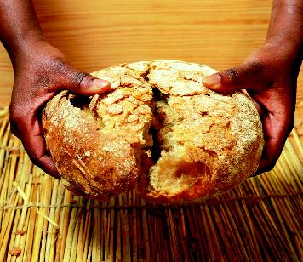
Campanha da Fraternidade-2023
Fraternidade
e Fome
“Dai-lhes vós mesmos de comer”
(Mt 14,16)

Slide 2
Campanha:
é um conjunto de esforços e recursos empenhados numa ação planejada e executada para atingir um determinado fim, que é sempre uma parte de um problema maior. Campanhas são diferentes de eventos, são processos, ainda que tenham início e fim bem determinados. Eventos podem produzir um crescimento da consciência, mas campanhas comprometem aqueles que dela participam ou por ela são alcançados. As campanhas, além de ajudarem a compreender em profundidade os problemas, elas ajudam na ação, na transformação, na mudança real, conforme os seus objetivos.

Slide 3
Introdução 1:
A CF é o modo brasileiro de celebrar a Quaresma;
Ela não esgota a Quaresma;
A Quaresma é o tempo favorável para a conversão;
A conversão não pode ser apenas uma atividade individualista, uma vez que a vontade de Deus, desde a criação, se manifesta como projeto de vida a um povo;
A CF não é uma campanha sobre a Quaresma, mas uma proposta de conversão pessoal e coletiva no Tempo da Quaresma.

Slide 4
Introdução 2:
A fome é um instinto natural e poderoso de sobrevivência presente em todos os seres vivos, é um presente do Criador para a preservação da vida;
Na sociedade humana, a fome é uma tragédia, um escândalo, é a negação da própria existência;
A fome é um contratestemunho que não reconhece de forma prática a dignidade integral das pessoas, não considera a primazia do bem comum como o conjunto de todos os bens necessários para cada pessoa se realizar humanamente;
O ser humano tem diversas fomes.

Slide 5

É a 3ª vez que a fome é tema da CF:
A 1ª vez foi em 1975, com o tema ‘Fraternidade é repartir’ e o lema ‘Repartir o pão’, no clima do Ano Eucarístico que precedeu o CEN de Manaus, com o mesmo tema e lema e desejava intensificar a vivência da Eucaristia em nosso povo.

Slide 6

É a 3ª vez que a fome é tema da CF:
A 2ª vez foi em 1985, outro Ano Eucarístico, desta vez em preparação para o Congresso Eucarístico Nacional de Aparecida, com o lema ‘Pão para quem tem fome’.

Slide 7

É a 3ª vez que a fome é tema da CF:
Agora, em 2023, logo depois do 18º CEN, realizado em Recife, de 11 a 15 de novembro de 2022, sob o tema ‘Pão em todas as mesas’, a Igreja no Brasil enfrenta pela 3ª vez o flagelo da fome.

Slide 8
Objetivo Geral:
Sensibilizar a sociedade e a Igreja para enfrentarem o flagelo da fome, sofrido por uma multidão de irmãos e irmãs, por meio de compromissos que transformem esta realidade a partir do Evangelho de Jesus Cristo.

Slide 9

Objetivos Específicos:
Compreender a realidade da fome à luz da fé em Jesus Cristo;
Desvelar as causas estruturais da fome no Brasil;
Indicar as contradições de uma economia que mata pela fome;
Aprofundar o conhecimento e a compreensão das exigências evangélicas e éticas de superação da miséria e da fome;

Slide 10
Objetivos Específicos:
Acolher o imperativo da Palavra de Deus que nos conduz ao compromisso e à corresponsabilidade fraterna;
Investir esforços concretos em iniciativas individuais, comunitárias e sociais que levem à superação da miséria e da fome no Brasil;
Estimular iniciativas de agricultura familiar agroecológica e a produção de alimentos saudáveis;

Slide 11
Objetivos Específicos:
Reconhecer e fomentar iniciativas conjuntas entre comunidade de fé e outras instituições da sociedade civil organizada;
Mobilizar a sociedade para que haja uma sólida política de alimentação no Brasil, que garanta que todos tenham vida.

Slide 12
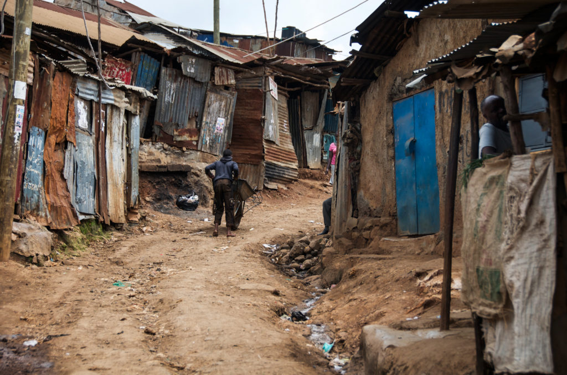


1º Passo:
Ver a realidade
1º Passo:
Ver a realidade

Slide 13

Alimentação é um Direito Humano Fundamental, que, antes mesmo das legislações, obriga a sociedade humana.

Slide 14
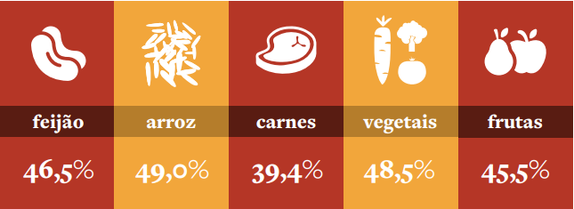
Porém, na mesa do brasileiro falta

Slide 15

Números da fome no Brasil:
  (II VIGISAN da Rede PENSSAN)
  SA 41,3% dos domicílios;
  IA 58,1% = 125,2 milhões de brasileiros;
  IA grave (fome) 15,5% = 33,1 milhões de brasileiros;
  No 1º trimestre de 2020 eram 9%;
  Somamos + 14 milhões de famintos no Brasil em pouco mais de 1 ano.

Slide 16
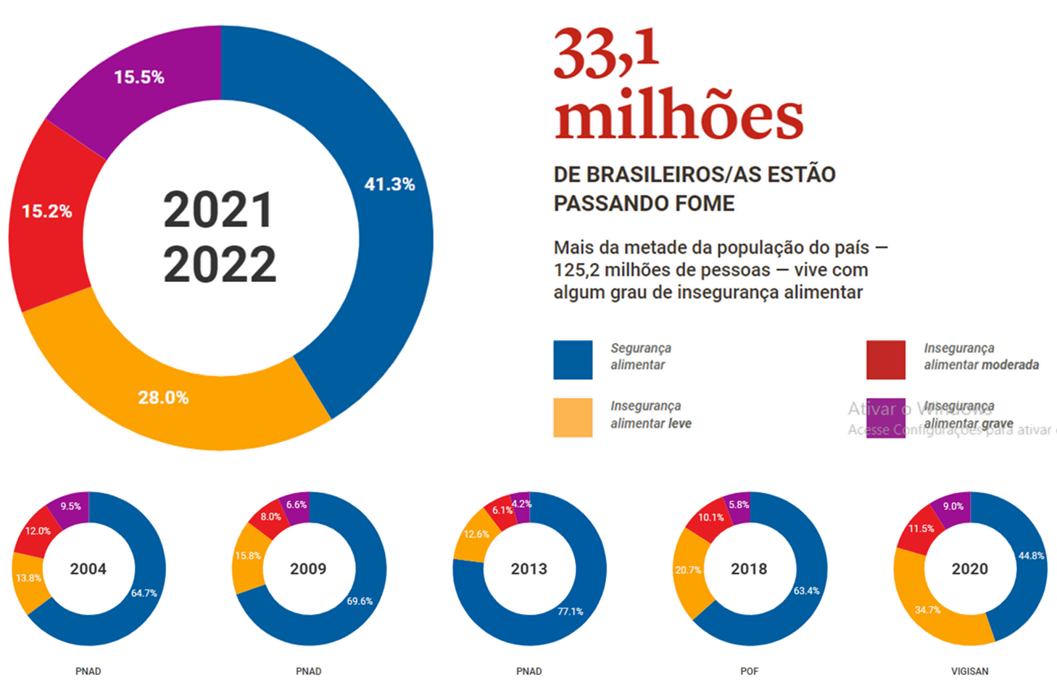

Slide 17
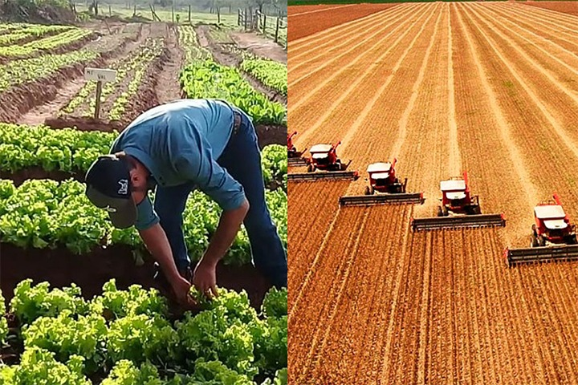
Causas da fome no Brasil:
  Estrutura fundiária injusta (distribuição da terra): raiz de todas as desigualdades;
  Política agrícola perversa, que coloca o sistema produtivo a serviço do sistema econômico-financeiro, priorizando o agronegócio exportador em detrimento da agricultura familiar;

Slide 18
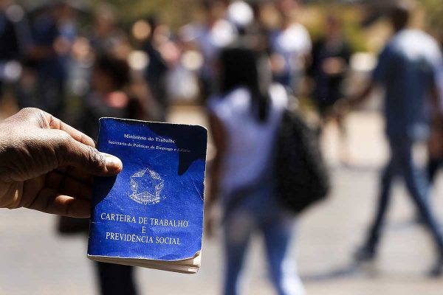
Causas da fome no Brasil:
  Precarização da CLT: desemprego e subemprego;
  Política de desvalorização do salário mínimo que gera uma insegurança estrutural, que ecoa na insegurança alimentar;
  Ganância do dinheiro, do poder e da imagem e perda do sentido comunitário;
  Corrupção em suas diversas formas;

Slide 19



Causas da fome no Brasil:
  Desmonte do SISAN, extinção do CONSEA e esvaziamento dos estoques reguladores da CONAB;

Slide 20
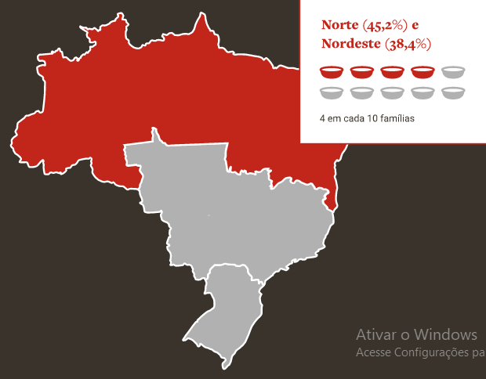
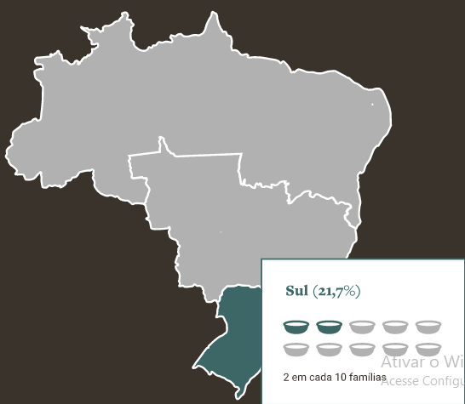
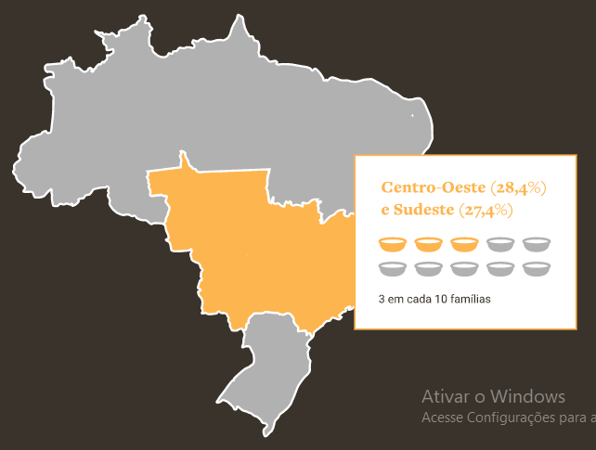
Geopolítica da fome no Brasil:
  A fome tem lugar – periferias urbanas e rurais do Norte (25,7%) e Nordeste (21%)

Slide 21
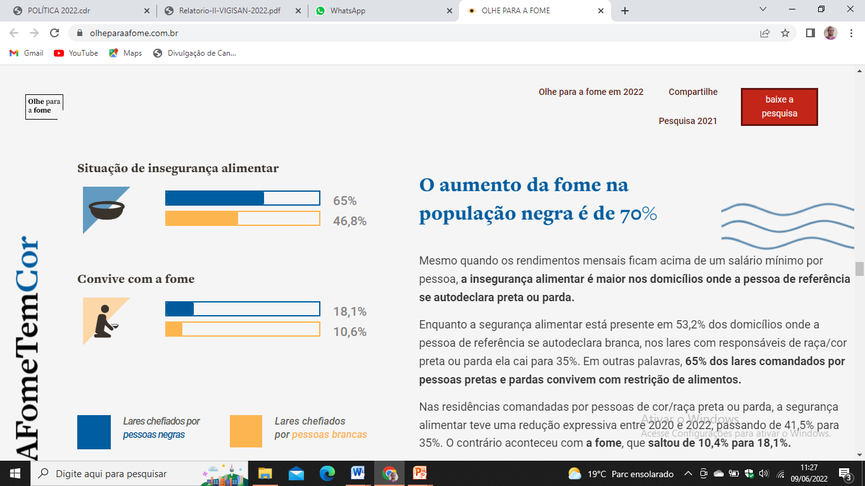
Geopolítica da fome no Brasil:
  A fome tem cor: é preta,

Slide 22
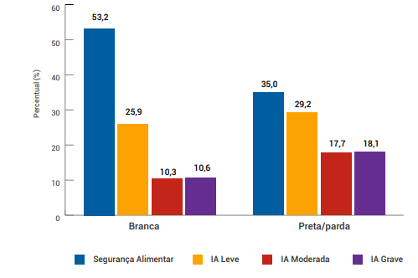

Slide 23
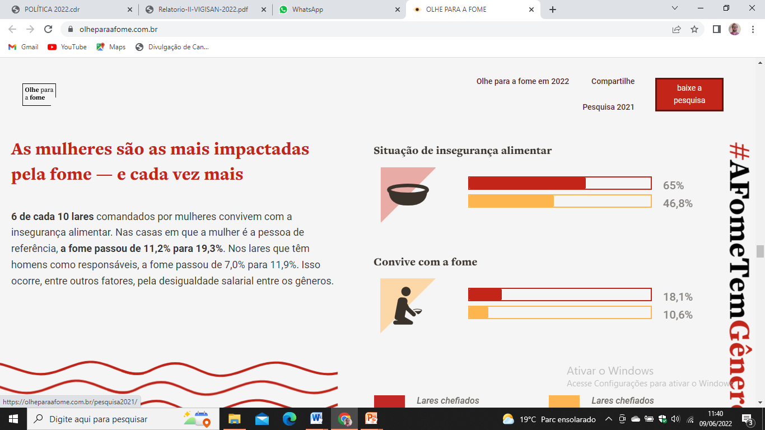
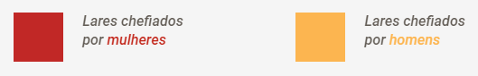
Geopolítica da fome no Brasil:
  A fome tem sexo: é feminina,

Slide 24
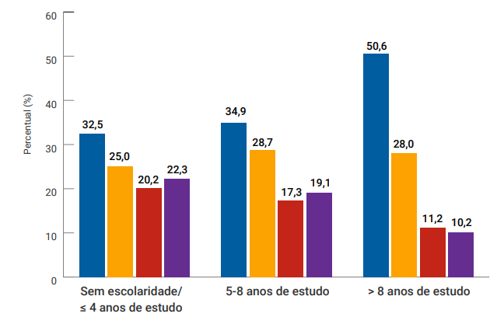
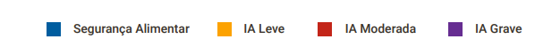
Geopolítica da fome no Brasil:
  A fome “não tem” escolaridade: é inversamente proporcional ao grau de instrução,

Slide 25
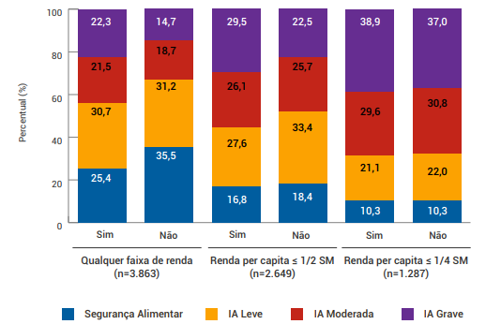
Geopolítica da fome no Brasil:
  A fome “tem” renda: é maior onde a renda per capita é menor que ¼ do salário mínimo,

Slide 26

  Prioridade para o lucro e não para a alimentação do cidadão.

Slide 27
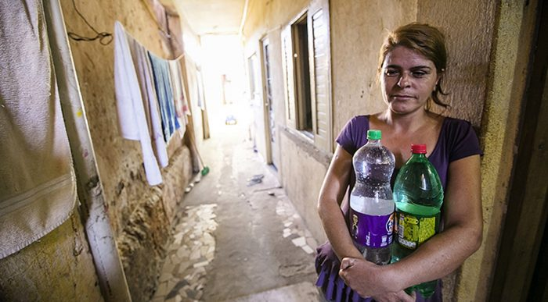
Insegurança Alimentar e Insegurança Hídrica:
em 42% dos domicílios onde falta água,
há também fome;

Slide 28
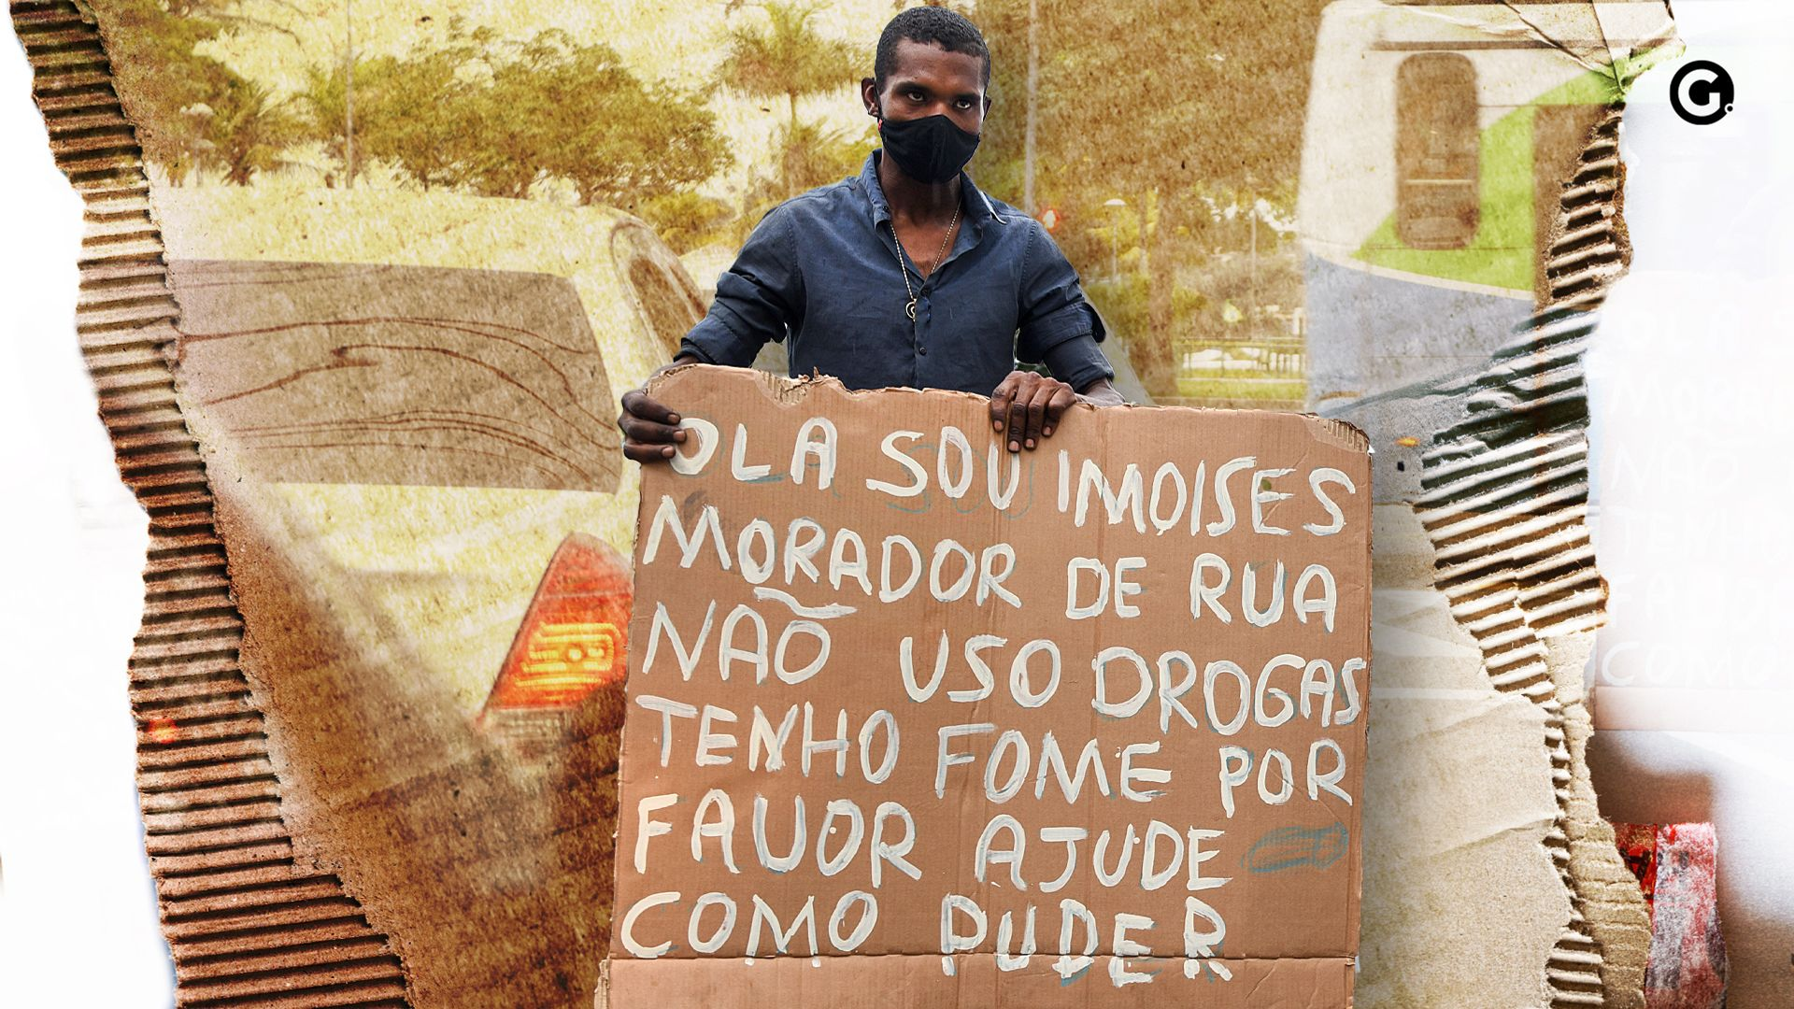
Fome e moradia:

Slide 29
A primeira e única pesquisa ampla sobre a população de rua foi realizada entre 2007 e 2008 pelo então Ministério do Desenvolvimento Social, mas não atingiu todo o território nacional. Avaliou um público composto por pessoas com 18 anos completos ou mais e abrangeu 71 cidades, sendo 48 municípios com mais de 300 mil habitantes e 23 capitais. Foram detectados 31,9 mil adultos em situação de rua. Somando-se os resultados de pesquisas feitas à parte em São Paulo, Belo Horizonte e Recife, o contingente se elevou a 44 mil.
Graças a esse estudo, foi possível traçar um perfil heterogêneo da população de rua levando em conta idade, gênero, cor da pele, formação escolar, razões da ida para rua.

Slide 30
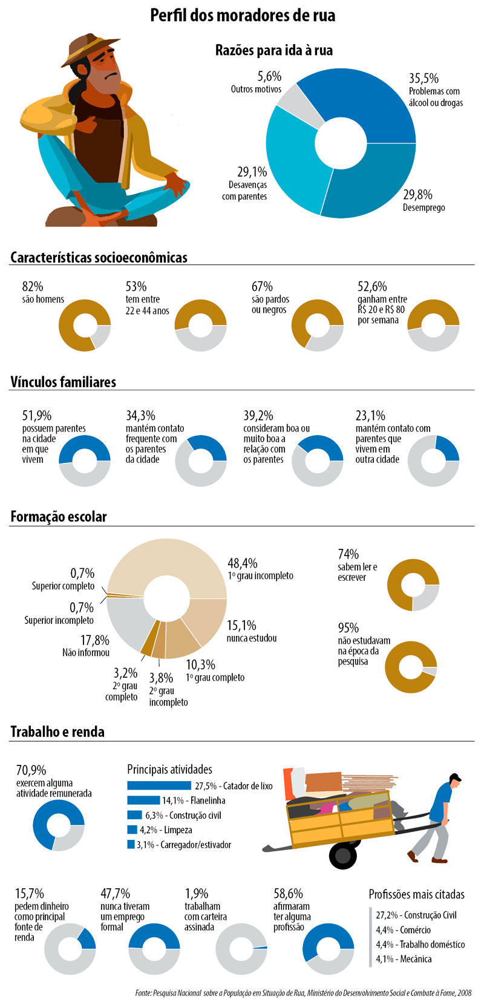

Slide 33
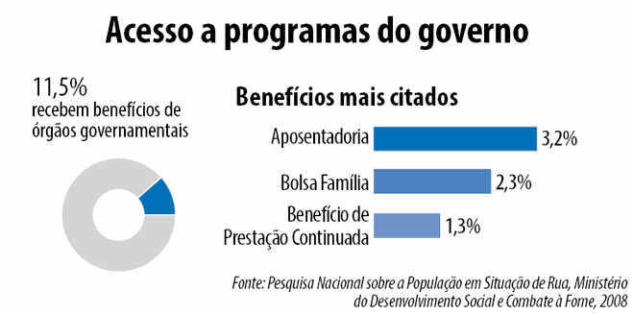

Slide 34
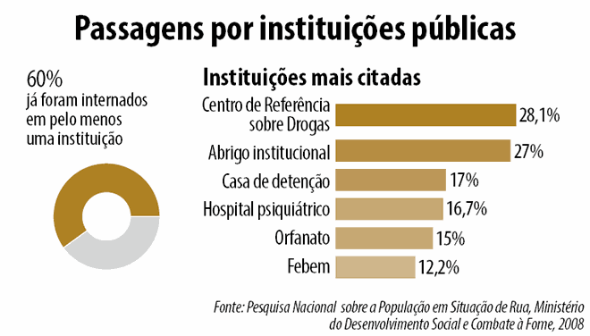

Slide 35
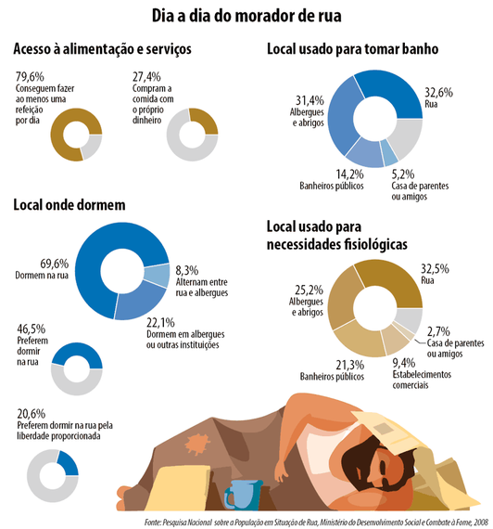

Slide 36
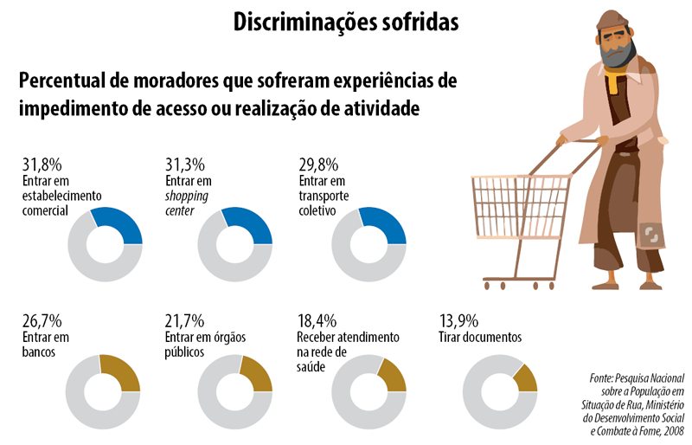

Slide 37
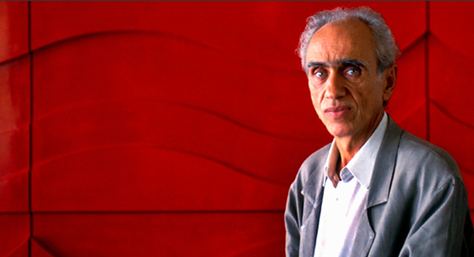
Fome e política:
  “A alma da fome é política”.
  Betinho
  (1935-1997)

Slide 38
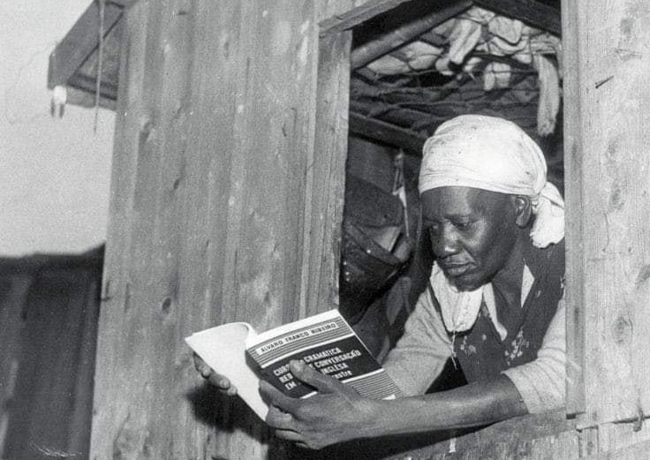
  “Quem inventou a fome são os que comem”.
  Carolina Maria de Jesus
  (1914-1977)

Slide 39
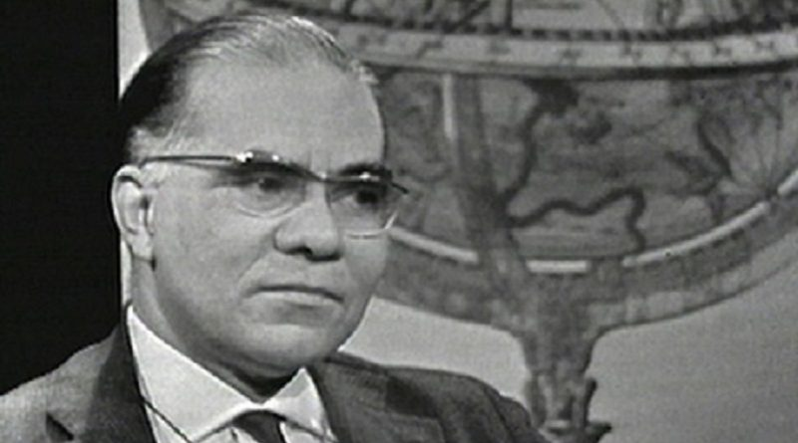
  “Há uma conspiração do silêncio em torno à fome”.
  Josué de Castro
  (1908-1973)

Slide 40
Fome e cuidado com a Casa Comum:
  A fome destrói qualquer projeto de casa comum: como falar de casa comum, quando alguns de seus moradores passam fome?
  Impossível falar de alimentação saldável com o descontrole de agrotóxicos que vivemos hoje;
  Vilã da ecologia integral e promotora da fome é a cultura do descarte e do desperdício.

Slide 41

Fome e educação:
  É na educação familiar que devemos aprender, desde cedo, hábitos de alimentação saudável e de partilha, pois é na primeira infância que se forma o paladar. Na escola precisamos aprofundar e aperfeiçoar estes bons hábitos, dando razões para eles.

Slide 42
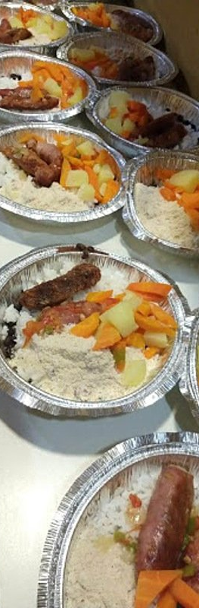
O muito que se tem feito no combate à fome:
  Igrejas, Movimentos Sociais, ONGs e outras Instituições;
  SSVP;
  Caritas Brasileira;
  Pastoral da Criança;
  Fome Zero;
  FNS...

Slide 43




Economia Solidária
Economia de Comunhão
Economia de Francisco e Clara

Slide 44

2º Passo:
Iluminar com a luz da Palavra
2º Passo:
Iluminar com a luz da Palavra

Slide 45
“A Palavra divina ilumina a existência humana e leva as consciências a reverem em profundidade a própria vida (VD, 99). Diante de questões tão dilacerantes, apenas a Palavra de Deus tem o poder transformador de iluminar tantas sombras e indicar caminhos de esperança. É uma expressão de coragem deixar que o Evangelho nos interpele. Colocar-se sob a luz da Palavra de Deus é, portanto, uma atitude profética da Igreja, que vê a realidade e professa a fé de que só a Palavra pode responder às indignações mais veementes, como fonte de esperança, cuja escuta faz brotar alternativas para soluções concretas” (TB, n. 114-115)

Slide 46

“O Senhor lhe disse: “Eu vi a humilhação de meu povo no Egito e ouvi seu clamor por causa da dureza dos feitores. Sim, eu conheço seu sofrimento. Desci para livrá-los da mão dos egípcios e fazê-los sair dessa terra para uma terra boa e espaçosa, terra onde corre leite e mel (Ex 3,7-8a).

Slide 47
Abraão acolhe e alimenta (Gn 18);
Maná no deserto (Ex 16);
Fartura da Terra Prometida, onde “corre leite e mel” (Ex 33,3);
A viúva de Sarepta gasta suas últimas provisões para alimentar o profeta (1Rs 17,8ss);
Os profetas denunciam a falta de cuidado e responsabilidade por aqueles que não têm o que comer (Am 6,1-6; Ez 34) enquanto anunciam a fartura (Is 55,1-3)

Slide 48
Os livros sapienciais continuam em coerência (Sr 4,1-6; 34,25-27);
Jesus, em sua ação, privilegia os famintos, na oração ensina a pedir “o pão nosso de cada dia” (cf. Mt 6,9-13);
Jesus se identifica com o pão e o torna sinal de salvação (cf. Jo 6);
Nas primeiras comunidades, a partilha do pão é sinal eloquente do perfeito seguimento de Jesus (cf. At 2,42-46);
Culminando em 1 Cor 11, na relação entre fome e Eucaristia.

Slide 49

Preparando a
Leitura Orante de Mt 14,13-21

Slide 50
O Evangelho de Mt foi escrito na Síria, em torno do ano 80 d.C., com o objetivo de demonstrar a amplitude do projeto de salvação de Jesus, capaz de abarcar judeus-cristãos e pagãos-cristãos;
O foco de Mt está mais no ensinamento do que na ação de Jesus;
Mt é um grande aliado da expansão cristã, ajudando a desenvolver um conjunto de costumes e valores relacionados à misericórdia e à solidariedade com os pobres;

Slide 51
Seguindo o AT, Mt ensina que o amor a Deus deve ser traduzido em amor ao órfão, à viúva e ao estrangeiro;
O testemunho cristão ensinará ao mundo pagão que a solidariedade que nasce da misericórdia não é responsabilidade de uns poucos ricos, mas compromisso de todos;
Os 4 evangelhos contam 6 vezes o milagre da alimentação da multidão: Mc 6,30-56; 8,1-9; Mt 14,13-21; 15,32-39; Lc 9,10-17 e Jo 6, 1-15.

Slide 52
A moldura do texto (Mt 14,13-21) é de angústia: antes, Jesus ouve as notícias a respeito da morte de João Batista, constata a perseguição e deseja retirar-se para um lugar em que pudesse estar sozinho. Ao final, Jesus consegue realizar o seu desejo. No entanto, o que acontece entre a intenção inicial e a sua concretização revela a urgência que se apresenta ao seu ministério, colocando em segundo lugar a sua angústia;

Slide 53
Os Evangelhos revelam um povo sobrecarregado de dívidas e fome, atormentado pela paralisia física e social e, em geral, desesperado com as circunstâncias vividas e isso se deve à condição de pobreza estrutural da Palestina do séc. I, causada especialmente por uma sede de desenvolvimento que não levou em consideração o empobrecimento de uma parcela da população. Os camponeses não tinham condições de arcar com a alta carga tributária imposta pelo Império Romano;

Slide 54
LEITURA
O que o texto diz?

Slide 55
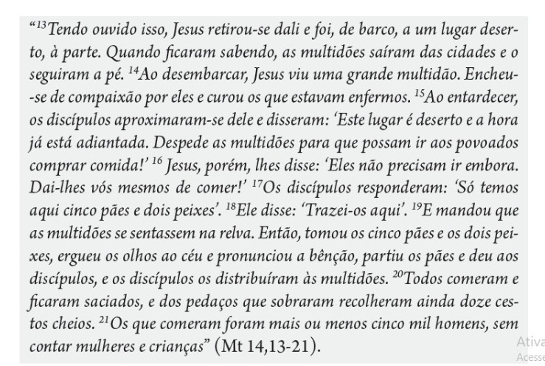



Slide 56
MEDITAÇÃO
O que o texto me diz?

Slide 57
No coração de Jesus não há lugar para a indiferença;
Jesus deixa cada vez mais clara a natureza do seu messianismo, diferente e até oposta ao nacionalismo triunfalista da época;
“Jesus encheu-se de compaixão”;
“Curou os que estavam enfermos”;
Os discípulos querem despedir as multidões. Eles ainda não compreenderam a lógica da partilha;
“Jesus, porém, lhes disse: ‘Eles não precisam ir embora. Dai-lhes vós mesmos de comer’”. Este é o maior ensinamento de Jesus neste texto!

Slide 58
Os discípulos são realistas. O que eles têm é pouco, insuficiente para todos;
Jesus pede tudo o que têm, ainda que seja pouco: o pouco que cada um possui deve ser colocado a serviço de todos e, assim, o que é pouco se torna muito;
Jesus encarrega seus discípulos com a responsabilidade de curar a fome, através da partilha;
Porém, tudo deve passar por Jesus que toma, abençoa, parte e entrega... Tudo passa pela Eucaristia;

Slide 59
A abundância é gerada quando ninguém considera somente seu o que possui, mas oferece, como dom, às necessidades do próximo. No final, ainda sobra, mas é tudo recolhido, pois os dons de Deus não podem ser desperdiçados;
Quando se põe em prática o ensinamento de Jesus, os resultados são surpreendentes: 7 x 5.000;
A comunidade cristã de ontem e de hoje tem responsabilidade na forma como o mundo se constrói.

Slide 60
ORAÇÃO
O que o texto me faz dizer ao Senhor?

Slide 61
Pai de bondade, ao ver a multidão faminta, vosso Filho se encheu de compaixão, abençoou, repartiu cinco pães e dois peixes e nos ensinou: “dai-lhes vós mesmos de comer”.
Confiantes na ação do Espírito Santo, nós vos pedimos: inspirai-nos o sonho de um mundo novo, de diálogo, justiça, igualdade e paz; ajudai-nos a promover uma sociedade mais solidária, sem fome, pobreza, violência e guerra; livrai-nos do pecado da indiferença com a vida.
Que Maria, nossa Mãe, interceda por nós para acolhermos Jesus Cristo em cada pessoa, sobretudo nas abandonadas, esquecidas e famintas. Amém!

Slide 62
CONTEMPLAÇÃO
O que o texto me faz fazer de concreto?

Slide 63
Que atitudes eu preciso assumir, eu preciso mudar em minha vida, eu preciso abolir da minha vida para corresponder melhor à ordem de Jesus: “Dai-lhes vós mesmos de comer”?
Que atitudes nós precisamos assumir, nós precisamos mudar em nossa vida, nós precisamos abolir da nossa vida para correspondermos melhor à ordem de Jesus: “Dai-lhes vós mesmos de comer”?

Slide 64

“Queres honrar o Corpo de Cristo? Então não o desprezes nos seus membros, isto é, nos pobres que não têm que vestir, nem o honres no templo com vestes de seda, enquanto o abandonas lá fora ao frio e à nudez. Aquele que disse: ‘Isto é o Meu Corpo’ (Mt 26,26), e o realizou ao dizê-lo, é o mesmo que disse: ‘Porque tive fome e não me destes de comer’ (cf. Mt 25,42); e também: ‘Sempre que deixastes de fazer isto a um destes pequeninos, foi a mim que o deixastes de fazer’ (Mt 25,45). (...)

Slide 65
Que proveito resulta de a mesa de Cristo estar coberta de taças de ouro, se ele morre de fome na pessoa dos pobres? Sacia primeiro o faminto, e depois adornarás o seu altar com o que sobrar. Fazes um cálice de ouro e não dás ‘um copo de água fresca’? (Mt 10,42). (...) Por conseguinte, enquanto adornas a casa do Senhor, não deixes o teu irmão na miséria, pois ele é um templo e de todos o mais precioso” (São João Crisóstomo, séc. IV).

Slide 66
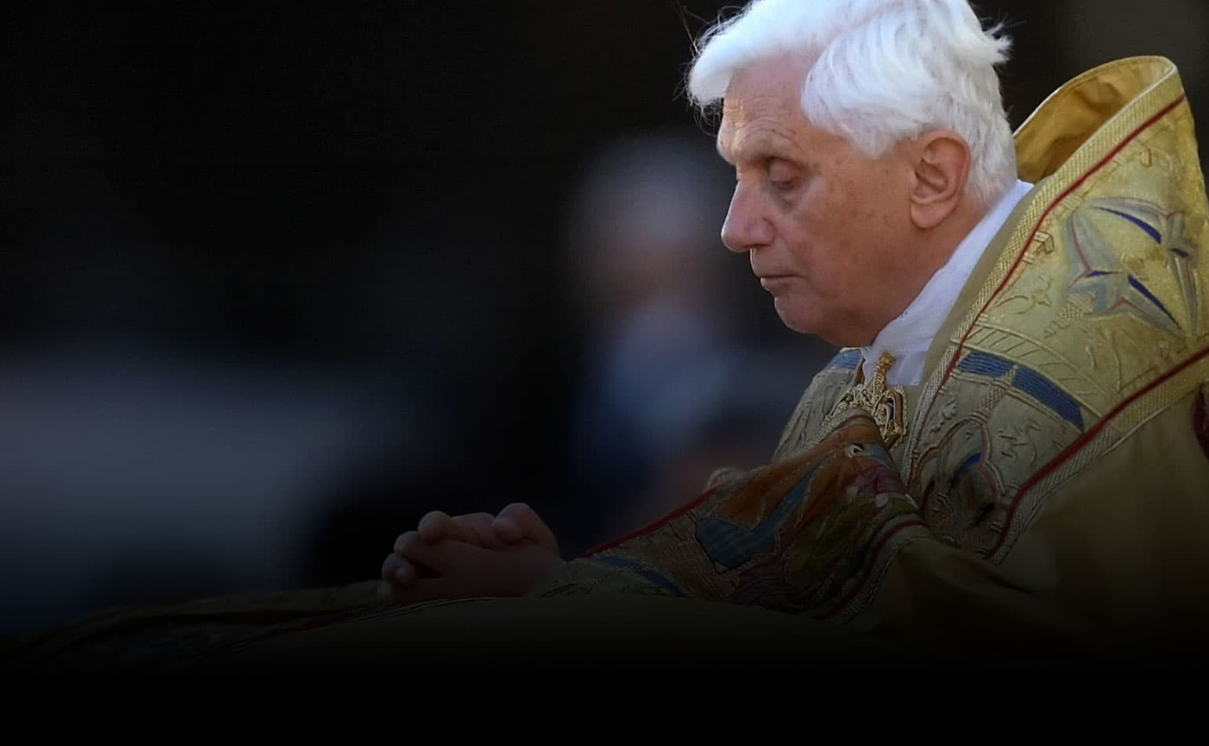
“Precisamente em virtude do mistério que celebramos, é preciso denunciar as circunstâncias que estão em contraste com a dignidade do homem, pelo qual Cristo derramou o seu sangue, afirmando assim o alto valor de cada pessoa” (Exort. Apost. Sacramentum Caritatis, n. 89).

Slide 67
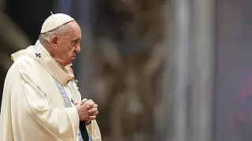
“É nocivo e ideológico também o erro das pessoas que vivem suspeitando do compromisso social dos outros, considerando-o algo de superficial, mundano, secularizado, imanentista, comunista, populista; ou então relativizam-no como se houvesse outras coisas mais importantes, como se interessasse apenas uma determinada ética ou um arrazoado que eles defendem. A defesa do inocente nascituro, por exemplo, deve ser clara, firme e apaixonada, porque nesse caso está em jogo a dignidade da vida humana, sempre sagrada, e exige-o o amor por toda a pessoa, independente-mente do seu desenvolvimento. Mas igualmente sagrada é a vida dos pobres que já nasceram e se debatem na miséria, no abandono, na exclusão, no tráfico de pessoas, na eutanásia encoberta de doentes e idosos privados de cuidados, nas novas formas de escravatura e em todas as formas de descarte. Não podemos propor-nos um ideal de santidade que ignore a injustiça deste mundo, onde alguns festejam, gastam folgadamente e reduzem a sua vida às novidades do consumo, ao mesmo tempo que outros se limitam a olhar de fora enquanto a sua vida passa e termina miseravelmente” (Exort. Apost. Gaudete et Exultate, n. 101).

Slide 68
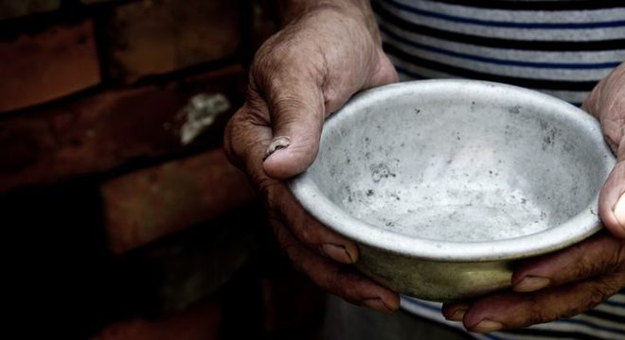
3º Passo:
Agir para transformar a realidade da fome
3º Passo:
Agir para transformar a realidade da fome

Slide 69
A caridade não pode morrer entre nós cristãos. Ela é o nosso distintivo. Se não tiver amor, não vale de nada (cf. 1Cor 13,3) tudo o que fizermos. E o amor-caridade (agape) nasce da experiência primeira de sermos amados radicalmente pelo próprio Deus. “De tal modo Deus amou o mundo, que deu o seu Filho Unigênito, para que todo o que nele crer não pereça, mas tenha a vida eterna” ( Jo 3,16). E transborda em nós, quando somos capazes de amar sem esperar nada em troca: “pois eu estava com fome, e me destes de comer; estava com sede, e me destes de beber; eu era forasteiro, e me recebestes em casa; estava nu, e me vestistes; doente, e cuidastes de mim; na prisão, e viestes até mim” (Mt 25,35-36). O agir da CF 2023 se situa no horizonte das obras de misericórdia, pelas quais seremos julgados no último dia.

Slide 70
Nossa ação deve contemplar três níveis:
- assistencial,
- promocional e
- sociopolítico.
É preciso empenho
- pessoal,
- comunitário-eclesial e
- sociopolítico
para superar a fome em nosso País.

Slide 71

Propostas de ação pessoal
O que eu posso fazer?

Slide 72
1. Partilhar do muito ou do pouco que se tem com aqueles que mais necessitam;
2. Praticar a partilha na família, na escola, no trabalho etc.;
3. Jejuar em atitude solidária com aqueles que pela miséria são obrigados ao jejum;
4. Converter o resultado do seu jejum e da sua penitência quaresmal também em alimento para quem precisa;
5. Questionar o próprio estilo de vida e de alimentação;
6. Ser solidário(a) com os que passam fome aguda – jamais renunciar à solidariedade;
7. Colaborar nas campanhas de arrecadação de alimentos de entidades sérias e transparentes;
8. Abolir o desperdício de alimentos, estabelecendo práticas de reaproveitamento saudável;
9. Realizar uma doação significativa para a Coleta Nacional da Solidariedade, no Domingo de Ramos;
10. Participar dos conselhos de direitos (humanos, da criança e do adolescente, da juventude, da pessoa idosa, de saúde...);
11. Praticar o voluntariado;
12. Envolver-se nos trabalhos e nas ações que já existem na comunidade, como a Sociedade São Vicente de Paulo (SSVP), o Serviço da Caridade, as Pastorais Sociais, a Caritas etc.;
13. Preparar uma refeição saudável e nutritiva no domingo de Páscoa e convidar uma família carente;
14. Participar mais ativamente das discussões sociais de políticas públicas;
15. Envolver-se na política com espírito cristão, não lavando as mãos como Pilatos nem difundindo a ideia errônea de que política não presta nem é lugar de cristão;
16. Tomar maior conhecimento e envolver-se nas iniciativas públicas (governamentais ou não) de combate à fome e à pobreza em seu município;
17. Apoiar e participar de alguma pastoral social em sua paróquia.

Slide 73

2. Propostas de ação comunitário-eclesial
O que nós podemos fazer como Igreja?

Slide 74
1. A Campanha da Fraternidade propõe anualmente um gesto comum a todas as comunidades. É a Coleta Nacional da Solidariedade, realizada no Domingo de Ramos. Dos recursos arrecadados, 60% permanecem na Diocese e compõe o Fundo Diocesano de Solidariedade (FDS). Os outros 40% são enviados à CNBB, fazendo parte então do Fundo Nacional de Solidariedade (FNS) que, por meio de um conselho gestor, cuida para que a oferta de pessoas e comunidades seja partilhada entre os que mais precisam. A cada ano são recebidos e analisados projetos ligados ao tema da Campanha da Fraternidade;
2. Fazer um levantamento, com participação ativa das pessoas e grupos da comunidade, das pessoas e famílias que passam fome ou outra necessidade, observando suas condições de vida, questionando o que as levou a essa situação e iluminando essa realidade com a Palavra de Deus;
3. Realizar murais, na igreja, centros de catequese, cozinhas comunitárias etc., que alertem, com notícias atuais, a respeito da situação da fome na comunidade;
4. Articular os Meios de Comunicação e as mídias digitais de inspiração católica para divulgar ações inspiradoras que já estão sendo feitas na superação da miséria e da fome;
5. Promover rodas de conversa com pessoas que já experimentaram na própria pele o flagelo da fome e seminários de partilha do que já está sendo feito a fim de inspirar novas ações transformadoras;
6. Acolher, valorizar e incrementar a prática das hortas comunitárias e outras iniciativas em favor de uma alimentação saudável e compartilhada;
7. Conectar as comunidades eclesiais, paróquias, movimentos, associações e dioceses às experiências de enfrentamento à fome desenvolvidas pelos Movimentos Populares, abrindo o ambiente eclesial para a partilha de ideias e a implementação de projetos e iniciativas comuns;

Slide 75
8. Desenvolver, ao final das Celebrações, ações de geração de renda e trabalho cooperado, como pequenas feiras de produção agroecológica e cooperativismo;
9. Promover, através de investimento financeiro e pessoal, o Serviço da Caridade e as Pastorais Sociais que atuam diretamente na superação da desigualdade social e da fome;
10. Avaliar os serviços caritativos a partir das seguintes questões: o pobre é respeitado em sua dignidade? Ele é apenas beneficiário passivo de ajuda? Qual a sua margem de participação e corresponsabilidade? O serviço prestado guarda algum resquício de
superioridade ou prepotência? Junto à ajuda concreta é feito algum estudo sobre as causas da pobreza no lugar?
11. Realizar encontros com catequistas, catequizandos, ministros extraordinários da sagrada comunhão, equipes de liturgia e celebração e agentes das mais diversas pastorais sobre a relação Eucaristia e fome;
12. Envolver-se em iniciativas ecumênicas e interreligiosas de mobilização da sociedade para a superação da miséria e da fome e a promoção da agricultura familiar agroecológica;
13. Conhecer e dialogar com experiências que estão sendo feitas nas mais diversas instituições, mesmo as não católicas;
14. Motivar os fiéis à participação nos conselhos de direitos (humanos, da criança e do adolescente, da juventude, da pessoa idosa, de saúde...);
15. Incentivar o voluntariado em ações humanitárias no campo da assistência;
16. Levar pessoas e grupos religiosos para realizar ações concretas em áreas de exclusão;

Slide 76
17. Divulgar as boas experiências na promoção do bem-viver;
18. Fazer eco às vozes que se levantam contra a fome, promovendo o seu testemunho;
19. Promover as “sextas-feiras da fraternidade”, a exemplo que fez o Papa nas “sextas-feiras da misericórdia”;
20. Valorizar com planejamento e execução a Jornada Mundial dos Pobres (na semana que precede o 33º Domingo do Tempo Comum) em âmbito comunitário, paroquial, diocesano, regional e nacional;
21. Educar para a solidariedade permanente e não apenas ocasional, por ocasião das grandes catástrofes ambientais;
22. Investir e apoiar as Casas de Francisco e Clara que estão surgindo no Brasil, como espaços de acolhida e promoção de ideias e ações, em vista de uma economia inclusiva, a partir da Economia de Francisco e Clara;
23. Criar escolas ou grupos de Fé e Política ou de Fé e Cidadania, fundamentados na Doutrina Social da Igreja;
24. Cuidar para que as festas das comunidades e paróquias sejam ocasião de promoção de uma alimentação saudável e nutritiva, aproveitando os produtos da terra;
25. Examinar se os programas culinários das nossas TVs de inspiração católica estão a serviço da verdadeira nutrição ou se servem ao mercado, deixando de lado os pobres, que nunca poderão fazer suas receitas;
26. Propor às TVs de inspiração católica a realização de programas culinários voltados para receitas que permitam aos mais pobres alimentar-se de modo simples e saudável;

Slide 77
27. Realizar ao menos uma Semana Social por ano em cada Diocese, vivenciada por todas as paróquias, movimentos, associações e seminários, numa articulação formativa, reflexiva e celebrativa, profunda e fecunda;
28. Promover sistematicamente, nos diversos níveis da vida eclesial, formações sobre a Doutrina Social da Igreja, não se contentando apenas com introduções isoladas, mas a partir de encontros e escolas formativas mais frequentes, perpassando pouco a pouco seus principais elementos, a fim de que seja compreendida, assimilada e vivida a dimensão social do Evangelho e a Doutrina Social da Igreja seja, de fato, assumida como uma autêntica prioridade pastoral para os nossos tempos;
29. Manter abertas as portas de nossas igrejas para o acolhimento imediato e também para o cuidado sistemático dos pobres e necessitados, atendendo o apelo pastoral da exortação Evangelii Gaudium (n. 2, 17, 46-49) e aprendendo com os irmãos e as irmãs que em nosso País já fazem isso cotidianamente.

Slide 78
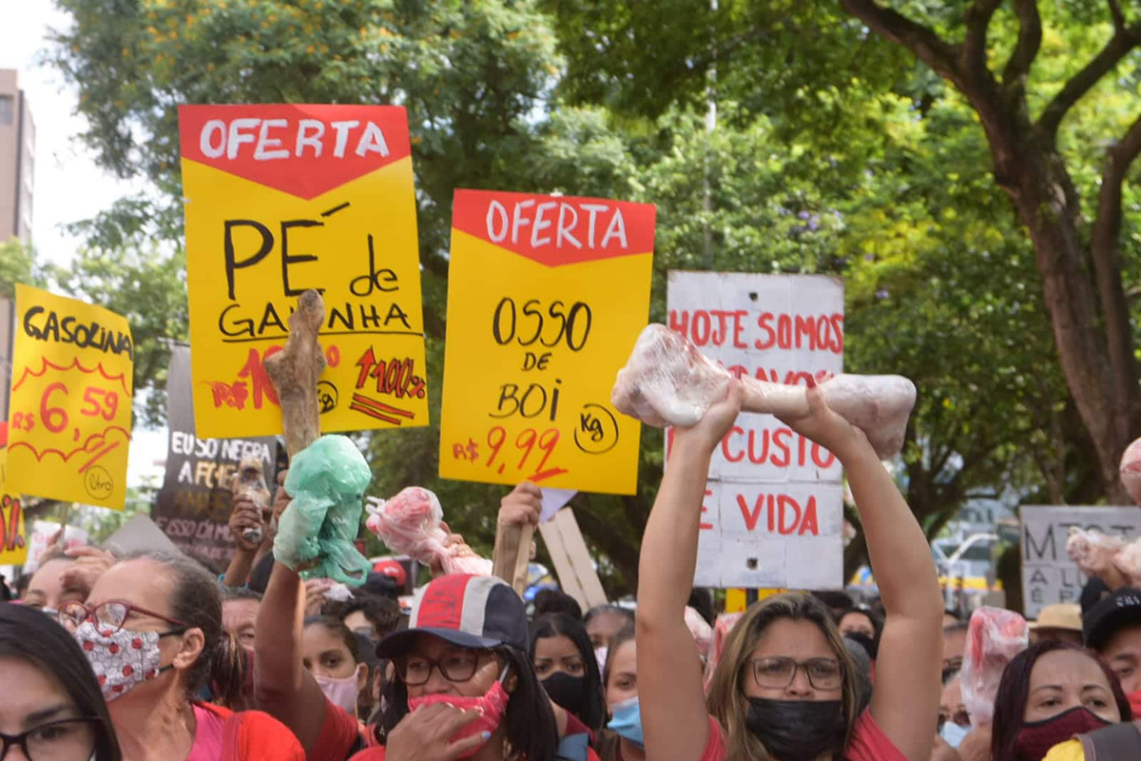
3. Propostas de ação sociopolítica
O que nós, como sociedade, podemos fazer?

Slide 79
a) Sociedade Civil:
1. Despertar as pessoas através de capacitação, a fim de estancar a continuidade da miséria e da fome;
2. Propor o tema da fome nas associações de bairro, sindicatos, partidos políticos, câmaras municipais, estaduais e federal;
3. Ouvir os pobres e famintos;
4. Promover o voluntariado no campo da assistência social;
5. Realizar pesquisas que levem à produção e comercialização de alimentos sadios, mais baratos e abundantes para a mesa do pobre;
6. Fiscalizar a aplicação do orçamento público, especialmente no que tange a ação social;
7. Realizar, a partir dos CRA S — Centros de Referência da Assistência Social —, ações de solidariedade em áreas de grande carência, envolvendo as mais diversas pessoas e instituições da sociedade;
8. Organizar grupos de orientação e educação alimentar, economia doméstica, horta em casa etc., oferecendo dicas práticas para conservar alimentos, para prepará-los mantendo o valor nutricional e para comprar sem gastar muito;
9. Promover audiências públicas que discutam a situação da fome, suas causas, consequências e, sobretudo, as soluções para esse flagelo;
10. Desenvolver atividades interdisciplinares nas escolas sobre o tema da fome;
11. Organizar hortas comunitárias, envolvendo as pessoas aposentadas;
12. Cuidar nas festas populares e das escolas para que haja comida saudável e nutritiva e se aproveitem os produtos da terra.

Slide 80
b) Governo Municipal:
1. Implementar políticas públicas municipais eficazes para erradicação da fome;
2. Incentivar a produção diversificada de alimentos na agricultura familiar;
3. Investir na alimentação escolar, uma vez que ela é a única refeição saudável de muitas crianças;
4. Valorizar a compra de alimentos da agricultura familiar para merenda escolar;
5. Promover o abastecimento popular: a comida produzida no campo precisa chegar às periferias, sem muitas mediações;
6. Ampliar os mercados populares de alimentos e as feiras livres populares, investindo numa logística de armazenagem, transporte, conservação etc. através de políticas públicas;
7. Combater os lixões ilegais, em que as pessoas vivem em situação análoga à escravidão, e dar a quem lá frequenta condições dignas de habitação, emprego e alimentação;
8. Estimular o pequeno produtor e o pequeno comércio.

Slide 81
c) Governo Estadual:
1. Implementar políticas públicas estaduais, eficazes, para erradicação da fome;
2. Investir na alimentação escolar, uma vez que ela é a única refeição saudável de muitas crianças;
3. Incentivar a produção diversificada de alimentos na agricultura familiar;
4. Promover o abastecimento popular: a comida produzida no campo precisa chegar às periferias, sem muitas mediações;
5. Estimular o pequeno produtor e o pequeno comércio.
d) Governo Federal:
1. Priorizar a vida de todos os cidadãos aos interesses econômicos e às dívidas públicas;
2. Implementar políticas públicas de Estado, eficazes, para erradicação da fome;
3. Investir no Programa Nacional de Alimentação Escolar (PNAE), uma vez que a merenda escolar é a única refeição saudável de muitas crianças;
4. Retomar os programas de aquisição de alimentos e os estoques públicos reguladores e estratégicos, empresas públicas que controlem o abastecimento, pois a inflação vem da demanda e da especulação;
5. Criar uma agência nacional que regule a alimentação, garantindo uma alimentação saudável ao povo brasileiro;

Slide 82
6. Garantir uma política de preços para a cesta básica que seja acessível a toda população;
7. Incentivar a produção diversificada de alimentos na agricultura familiar;
8. Estimular o pequeno produtor e o pequeno comércio;
9. Realizar uma justa reforma do sistema tributário nacional que não pese sobre os mais pobres, mas promova a responsabilidade social das grandes fortunas e do rentismo;
10. Corrigir o valor per capita repassado pelo Fundo Nacional de Educação (FNDE) para os municípios, a fim de ampliar a capacidade das escolas de prover a alimentação escolar e assegurar uma melhor qualidade dos alimentos adquiridos;
O Encontro Nacional Contra a Fome, realizado de 20 a 23 de junho de 2022, no Rio de Janeiro, aprovou 10 medidas prioritárias para vencer a fome. Estas medidas podem fazer parte das sugestões para o discernimento do nosso agir:
https://www.encontrocontraafome.org.br/

Slide 83

Não dá para correr o risco de ouvir do Senhor: “pois eu estava com fome, e não me destes de comer” (Mt 25,42).

Slide 84


